Slide 1
PROYECTO CAPSTONE BOMBEROS DE MAIPÚ
Sistema de Mantención de Gestión Vehicular – SIGMAVE
Solución tecnológica web responsive para centralizar el control y seguimiento operativo de la flota.
Integrantes: Enzo Toledo • Ramón Ortiz • Patricio Finschi
Docente Guía: Jorge Guzmán
Sección: Capstone 007V | Primera Compañía del Cuerpo de Bomberos de Maipú
Notes:
Notas del Orador:
1. Saludar a la comisión y al docente guía, Jorge Guzmán.
2. Introducir el proyecto capstone: 'Sistema de Gestión de Mantención para Flota de Vehículos de Emergencia'.
3. Destacar que el proyecto fue desarrollado específicamente para la Primera Compañía del Cuerpo de Bomberos de Maipú por el equipo integrado por Enzo Toledo, Ramón Ortiz y Patricio Finschi.

Slide 2
SITUACIÓN ACTUAL
La falta de trazabilidad y el reporte informal comprometen la operatividad
1. Reporte Informal de Fallas
• Flujo ineficiente: Los voluntarios reportan de forma informal (mensajería o de palabra).
• Vacío de información: Falta un canal estandarizado que asocie la falla al vehículo específico de inmediato.
• Lentitud operativa: El circuito informal actual retrasa el escalamiento de fallas a los oficiales a cargo.
2. Vacío de Trazabilidad Histórica
• Pérdida de historial: No se consolida el 'Ciclo de vida' de mantención y reparaciones de cada carro.
• Descontrol financiero: Alta dificultad para auditar y controlar los gastos asociados a las reparaciones.
• Planificación reactiva: Al no haber registro estructurado, la mantención preventiva se vuelve casi imposible.
3. Riesgo de Disponibilidad Real
• Tiempos muertos críticos: Se generan demoras imprevistas antes del despacho debido a desperfectos no detectados.
• Riesgo en el llamado: Amenaza la seguridad de los voluntarios y de la comunidad ante fallas de fuerza mayor.
• Disponibilidad global: La flota exige disponibilidad de operación constante, no solo fiabilidad mecánica aislada.
Primera Compañía de Bomberos de Maipú | Sistema de Gestión de Mantención | SIMAVI Pág. 2 de 14
Notes:
Notas del Orador:
1. Explicar el contexto crítico actual: El Cuerpo de Bomberos de Maipú cuenta con equipos que salvan vidas, pero su mantenimiento es reactivo.
2. Detallar el punto 1 (Reporte Informal): WhatsApp y la comunicación verbal son el canal actual. Esto causa demoras y pérdidas de datos.
3. Explicar el punto 2 (Trazabilidad): Sin historial inmutable, es imposible conocer el 'ciclo de vida' del carro ni controlar los gastos reales.
4. Enfatizar el punto 3 (Riesgo): Un carro inoperativo en el despacho compromete directamente el éxito de la emergencia.

Slide 3
PROBLEMÁTICA Y OPORTUNIDAD
La disponibilidad no es solo mecánica: requiere control preventivo
La Problemática Operativa
• Fallas mecánicas frecuentes sin aviso previo por falta de una pauta de seguimiento constante del estado.
• Tiempos muertos excesivos en los carros de emergencia antes de que se despache la unidad.
• Alto riesgo operativo para el personal voluntario de emergencia que depende de la fiabilidad de las unidades.
• Pérdida de recursos financieros debido a la imposibilidad de llevar una pauta estructurada de control de gastos.
El Objetivo del Proyecto (Oportunidad)
Desarrollar una solución tecnológica web, con diseño responsive para dispositivos móviles, que permita a los bomberos centralizar el control y seguimiento de la mantención de sus vehículos de emergencia, agilizando el reporte y escalamientos de fallas.
Impacto Esperado:
• Pasar de un mantenimiento reactivo e informal a una estrategia preventiva digitalizada.
• Centralizar los datos técnicos en una única ficha de ciclo de vida por máquina.
COMPATIBILIDAD MULTI-VEHÍCULO
El sistema centraliza la pauta de mantenimiento para por lo menos 5 tipos de vehículos de la compañía (Unidades de Rescate, Carros Bomba, Carro Químico y Camionetas de transporte), adaptándose a la diversidad de la flota de emergencia.
Primera Compañía de Bomberos de Maipú | Sistema de Gestión de Mantención | SIMAVI Pág. 3 de 14
Notes:
Notas del Orador:
1. Conectar la problemática con la oportunidad de mejora. La disponibilidad debe ser preventiva, no solo reactiva.
2. Leer el Objetivo General con seguridad: se busca centralizar el control y seguimiento a través de una aplicación web responsive para dispositivos móviles.
3. Destacar que la aplicación responde a la realidad de los bomberos en terreno, quienes usan celulares, por lo que el diseño responsive es mandatorio.

Slide 4
OBJETIVOS ESPECÍFICOS
Tres pilares clave: Reducir costos, digitalizar el flujo y apoyar al bombero
Reducción de Tiempos y Costos
• Optimizar el presupuesto institucional al prever mantenciones periódicas antes de que ocurra una avería catastrófica.
• Minimizar los tiempos fuera de servicio (tiempos muertos) de los vehículos prioritarios.
• Evitar el sobrediagnóstico y gastos innecesarios mediante controles técnicos inmutables.
Formalización del Circuito
• Digitalizar por completo el circuito de reporte de fallas, ofreciendo un flujo de escalamiento formalizado.
• Proveer a los oficiales a cargo un panel de control con el estado real y las fallas registradas por los voluntarios.
• Eliminar la pérdida de información del flujo informal tradicional.
Soporte al Voluntariado
• Facilitar el reporte rápido desde terreno mediante una aplicación móvil optimizada y de diseño responsive.
• Garantizar la seguridad de los bomberos que operan las unidades de emergencia.
• Apoyar la toma de decisiones críticas durante las llamadas de emergencia.
Primera Compañía de Bomberos de Maipú | Sistema de Gestión de Mantención | SIMAVI Pág. 4 de 14
Notes:
Notas del Orador:
1. Desglosar los tres objetivos específicos fundamentales.
2. Primer pilar: Reducción de costos. Un mantenimiento preventivo cuesta una fracción de lo que cuesta un motor fundido.
3. Segundo pilar: Formalizar el circuito. Reemplazar los flujos informales por un canal auditable por oficiales.
4. Tercer pilar: Apoyar a los voluntarios. El bombero voluntario debe concentrarse en la emergencia, la app le quita la carga administrativa.

Slide 5
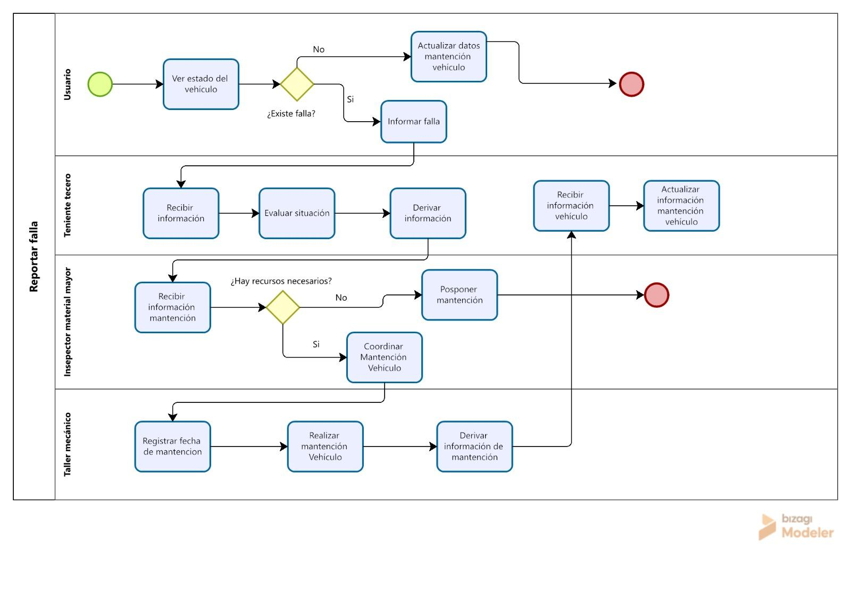
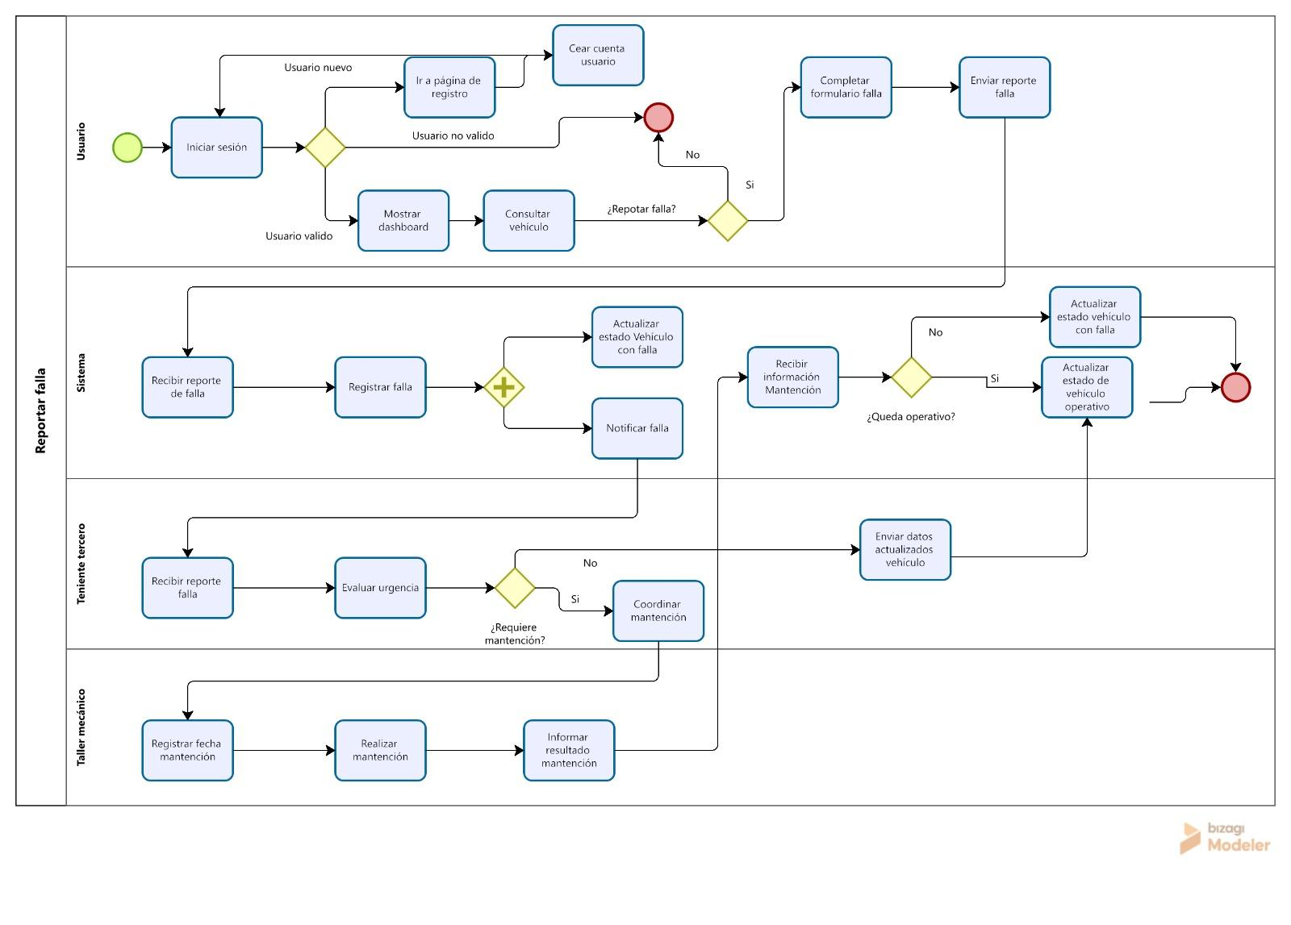
PROCESO DE NEGOCIO
Flujo de trabajo digitalizado para el reporte y control de fallas
Flujo 1: Reporte y Coordinación Manual
Flujo 2: Sistema Digitalizado y Automatización
Primera Compañía de Bomberos de Maipú | Sistema de Gestión de Mantención | SIMAVI Pág. 5 de 14
Notes:
Notas del Orador:
1. Explicar el contraste entre el proceso manual original (Flujo 1) y el proceso digitalizado (Flujo 2).
2. En el Flujo 1, destacar cómo los reportes informales generaban cuellos de botella e incertidumbre en la disponibilidad del carro.
3. En el Flujo 2, resaltar el rol automatizado del Sistema (SIMAVI) al registrar la falla, notificar inmediatamente al Teniente tercero y actualizar el estado de flota en tiempo real.
4. Enfatizar la integración del taller mecánico externo para el registro formal de fechas e informes de trabajo.

Slide 6
PROPUESTA DE SOLUCIÓN
Una aplicación integrada para la consulta y alertas automáticas
Plataforma Centralizada de Mantención
La aplicación web y móvil centraliza y estandariza todo el registro del estado físico de las unidades de emergencia:
• Consulta Inmediata: Estado de disponibilidad operativa de cualquier vehículo accesible desde cualquier lugar.
• Notificaciones Preventivas: Alertas oportunas automáticas de mantenciones próximas a vencer o ya vencidas.
• Registro Estructurado: Consistencia total y digital de cada acción de mantenimiento realizada en la compañía.
Valor y Trazabilidad de Ciclo de Vida
• Trazabilidad Histórica Completa: Historial de fallas y reparaciones útil para conocer el verdadero 'Ciclo de vida' del vehículo de emergencia.
• Canal de Escalamiento Formal: Sustitución definitiva de los circuitos informales que provocaban retrasos y pérdida de datos clave.
• Roles de Gestión Multi-perfil: Voluntarios reportan fallas en terreno, mientras los oficiales de flota gestionan costos, aprueban reparaciones y cierran solicitudes.
Primera Compañía de Bomberos de Maipú | Sistema de Gestión de Mantención | SIMAVI Pág. 6 de 14
Notes:
Notas del Orador:
1. Explicar cómo funciona la solución propuesta. Es un sistema integral web/móvil.
2. Hablar de la consulta en tiempo real: desde el cuartel o en ruta, se sabe el estado exacto de cada carro.
3. Destacar las alertas y notificaciones preventivas automáticas, que avisan de mantenciones próximas o vencidas.
4. Enfatizar la trazabilidad completa del ciclo de vida del vehículo, lo cual representa el activo de mayor valor.

Slide 7
ALCANCE DEL PROYECTO
Seis módulos funcionales garantizan el control operativo integral
Ficha del Vehículo
Ficha técnica detallada, historial completo de vida e identificación única de cada máquina.
Mantenimiento
Registro y control de mantenciones preventivas planificadas y reparaciones reactivas por fallas.
Alertas y Notificaciones
Alertas automáticas visuales cuando una fecha de mantenimiento preventivo esté por expirar.
Consulta Remota
Acceso responsive optimizado desde dispositivos móviles para que los bomberos verifiquen estado en terreno.
Reportes de Costos
Reportería básica de gastos históricos de reparación y consolidado de inversiones por máquina.
Gestión de Usuarios
Asignación de perfiles (Administrador, Oficial de Flota, Bombero Voluntario) con permisos segmentados.
Primera Compañía de Bomberos de Maipú | Sistema de Gestión de Mantención | SIMAVI Pág. 7 de 14
Notes:
Notas del Orador:
1. Describir la arquitectura funcional del sistema dividida en 6 módulos principales.
2. Detallar que cubrimos todo el circuito: desde la identificación (Ficha) y operación (Mantenimiento, Alertas y Consulta) hasta la parte administrativa (Costos e inversión y Control de usuarios por perfiles).

Slide 8
LIMITACIONES DE DISEÑO
Exclusiones de diseño: El sistema se enfoca 100% en la flota física
Límites Administrativos e Institucionales
Para asegurar la viabilidad del proyecto de capstone y la entrega ágil en los plazos previstos, se han delimitado los siguientes alcances:
• Gestión de Personal / Dotación: El sistema no gestionará las hojas de vida, asistencias ni roles de los voluntarios de bomberos.
• Módulo Financiero Integrado: No pretende ser un sistema contable o de facturación institucional completo de bomberos.
Límites Operativos y de Despacho
• Sistema de Despacho (Viper): La aplicación no interactúa, reemplaza ni se integra con el software actual de despacho de emergencias.
• Gestión de Recursos Externos: No se contempla el control de inventario de otros recursos institucionales como uniformes, herramientas de rescate, material menor o equipamiento edilicio, limitándose estrictamente a los vehículos.
Primera Compañía de Bomberos de Maipú | Sistema de Gestión de Mantención | SIMAVI Pág. 8 de 14
Notes:
Notas del Orador:
1. Explicar las limitaciones para fijar expectativas realistas ante la comisión.
2. Dejar en claro que no se gestiona el personal ni se reemplaza la contabilidad de la institución.
3. Destacar que el sistema actual de despacho (Viper) sigue funcionando de manera independiente y que el sistema se enfoca única y exclusivamente en los vehículos de emergencia.

Slide 9
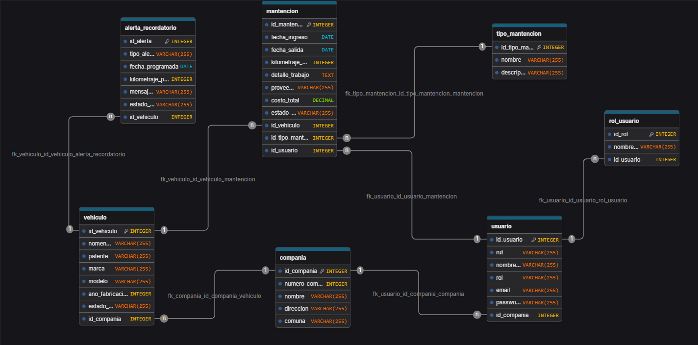
MODELO DE DATOS
Diseño relacional para la persistencia y auditoría de la flota
Esquema de Base de Datos Relacional (PostgreSQL)
Primera Compañía de Bomberos de Maipú | Sistema de Gestión de Mantención | SIMAVI Pág. 9 de 14
Notes:
Notas del Orador:
1. Presentar la base de datos PostgreSQL, diseñada para asegurar consistencia e inmutabilidad en las auditorías de mantenimiento.
2. Explicar la tabla central 'vehiculo' y su relación directa con las órdenes de 'mantencion' y las 'alerta_recordatorio'.
3. Explicar cómo la tabla 'usuario' vincula las acciones tanto a bomberos operativos como a los oficiales de flota que autorizan los gastos.
4. Destacar la tabla auxiliar 'tipo_mantencion' para separar los mantenimientos preventivos de las reparaciones de emergencia.

Slide 10
PLANIFICACIÓN DEL PROYECTO
Estructura ágil en cuatro Sprints de desarrollo incremental
SPRINT 0 Configuración
(S5-S6)
• Configuración base del entorno de desarrollo.
• Diseño e inicialización de la base de datos PostgreSQL.
• Ajuste de metodologías y herramientas (Git, ClickUp).
SPRINT 1 Flota & Fallas
(S7-S9)
• Gestión y Fichas de Vehículos.
• Desarrollo del módulo digital para reporte de fallas.
• Implementación del flujo básico de ingreso de fallas.
SPRINT 2 Mantención & Alertas
(S10-S12)
• Módulo de registro de órdenes de mantención.
• Implementación de alertas preventivas.
• Desarrollo de notificaciones automáticas.
SPRINT 3 Costos & Seguridad
(S13-S15)
• Módulo de reportería de costos históricos.
• Gestión de usuarios con roles y seguridad.
• Pruebas de integración, QA y despliegue final.
Cierre Costos & Seguridad
(S16-S17)
• Ultimas pruebas de validación.
• Defensa del proyecto.
• Levantamiento e implementación del proyecto.
Primera Compañía de Bomberos de Maipú | Sistema de Gestión de Mantención | SIMAVI Pág. 8 de 12

Slide 11
STACK TECNOLÓGICO
Tecnologías robustas aseguran alta disponibilidad y escalabilidad
Frontend (Interfaz)
React.js
• Componentes interactivos y modulares que agilizan el desarrollo.
• Diseño Responsive para garantizar usabilidad en smartphones dentro de carros de emergencia.
• Alta velocidad de renderizado en el navegador web.
Backend y Base de Datos
Node.js
• API REST rápida y eficiente para el intercambio de datos entre cliente y servidor.
PostgreSQL
• Base de datos relacional robusta que garantiza consistencia para auditorías de mantenimiento.
• Almacenamiento seguro de órdenes de trabajo, alertas e históricos de costo.
Entorno e Infraestructura
Vercel
• Alojamiento en la nube para garantizar una disponibilidad continua del 99.9%.
GitHub
• Control de versiones colaborativo y repositorio oficial del código de capstone.
Trello
• Gestión visual del Scrum backlog e historias de usuario asignadas.
Primera Compañía de Bomberos de Maipú | Sistema de Gestión de Mantención | SIMAVI Pág. 11 de 14
Notes:
Notas del Orador:
1. Describir la arquitectura técnica moderna del software.
2. React en el frontend para lograr una UI veloz, interactiva y móvil en terreno.
3. Node.js y PostgreSQL en el backend para manejar la persistencia e inmutabilidad de los datos históricos.
4. Vercel como hosting cloud que garantiza alta disponibilidad ante emergencias, Trello para gestión ágil de tareas y GitHub para versionamiento.

Slide 12
HISTORIAS DE USUARIO
Historias de usuario estructuradas traducen la necesidad en código
Gestión del Product Backlog
• 17 Historias de Usuario documentadas y monitoreadas en la herramienta Trello para garantizar el avance del proyecto.
• Estructura ágil basada en Epics y HU priorizadas para asegurar un flujo de valor constante.
• Cada historia de usuario cuenta con un dueño asignado, Story Points para control del esfuerzo y Criterios de Aceptación robustos.
El backlog está estructurado para abordar primero las necesidades críticas de visualización de flota antes de pasar a la reportería contable básica.
Caso de Estudio: EP01 - HU01 (Flota)
Historia de Usuario:
"Como bombero operativo, quiero ver la lista de vehículos de mi compañía con su estado actual, para saber rápidamente cuáles están disponibles."
Criterios de Aceptación definidos:
1. Autenticación exitosa y acceso inmediato a sección 'Vehículos'.
2. Lista estructurada con: Código, Tipo de máquina y Estado (Operativo / No Operativo / Mantención Próxima).
3. Si la unidad tiene una falla activa, su estado DEBE mostrarse en color rojo.
Prioridad: Alta | Story Points: 3 | Mapeado en Sprint 1
Primera Compañía de Bomberos de Maipú | Sistema de Gestión de Mantención | SIMAVI Pág. 12 de 14
Notes:
Notas del Orador:
1. Demostrar la ingeniería de requisitos del proyecto: se diseñaron y controlaron 17 Historias de Usuario en Trello.
2. Detallar la HU01 como ejemplo: describe la necesidad de un bombero en terreno de saber al instante la disponibilidad de un carro.
3. Destacar el criterio técnico de aceptación de mostrar en ROJO los vehículos con fallas activas para una detección rápida.

Slide 13
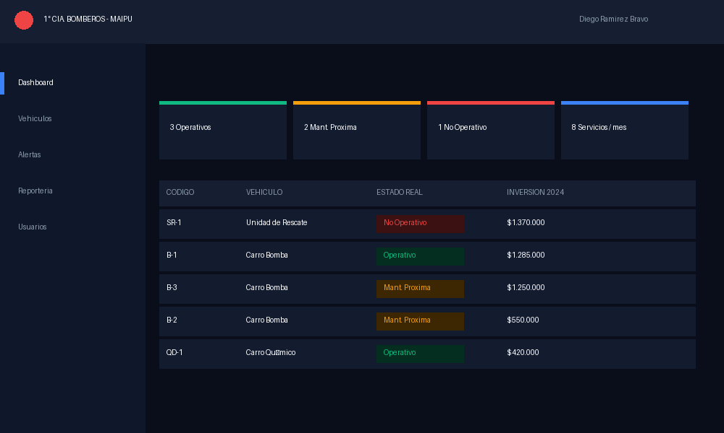
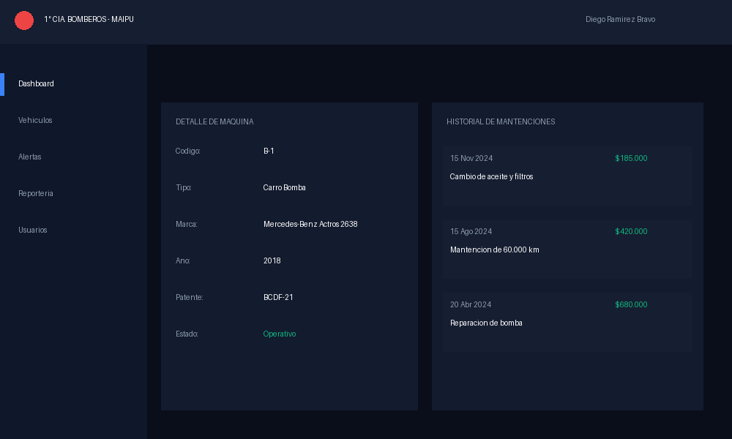
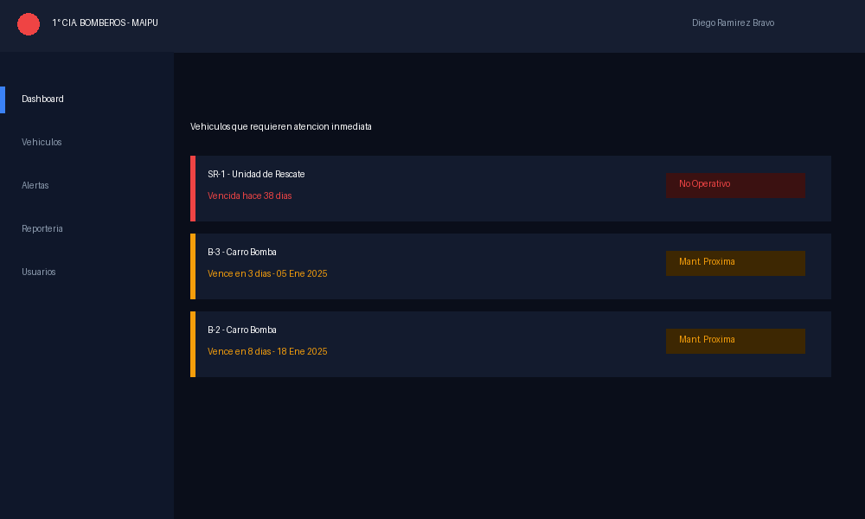
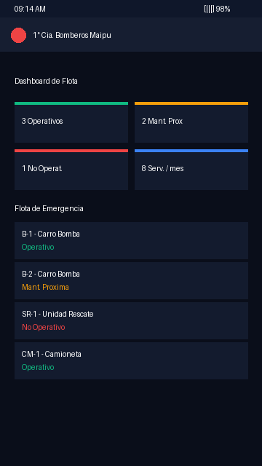
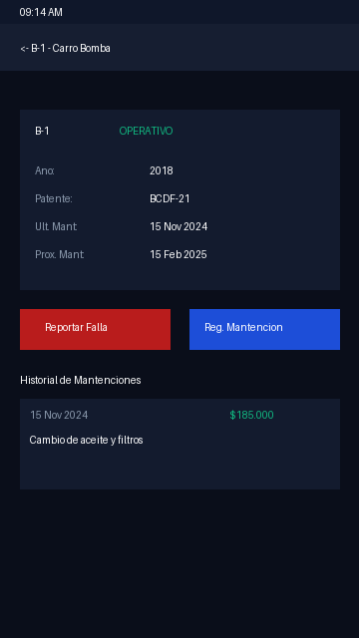
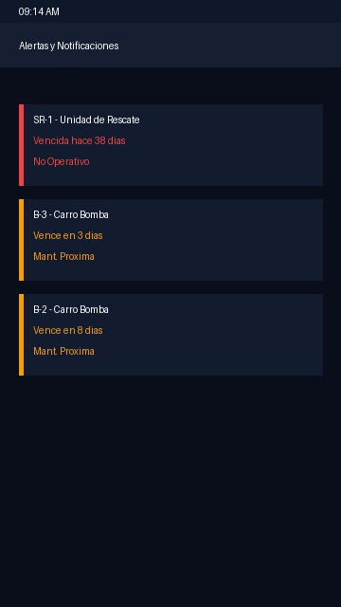
EVIDENCIAS DEL PROTOTIPO
El prototipo valida el estado en tiempo real y costos por $4.97M
1. Dashboard de Control
2. Ficha y Hoja de Vida
3. Alertas y Reportes
Estado en tiempo real y KPI de disponibilidad.
Historial clínico de la máquina B-1.
Notificaciones de mantenimientos vencidos.
Primera Compañía de Bomberos de Maipú | Sistema de Gestión de Mantención | SIMAVI Pág. 13 de 14
Notes:
Notas del Orador:
1. Presentar con orgullo las evidencias reales de funcionamiento y costos del prototipo.
2. Explicar los KPIs de estado de flota obtenidos de los dashboards en tiempo real: 3 operativos, 2 en alerta y 1 inoperativo (la unidad SR-1, que venció su mantenimiento hace 38 días).
3. Explicar que el sistema ya consolida los costos históricos por carro: el total acumulado de inversión en mantenimiento en 2024 es de $4.970.000 CLP, concentrado principalmente en las unidades SR-1 ($1,37M), B-1 ($1,285M) y B-3 ($1,25M).

Slide 14
HACIA UNA FLOTA 100% OPERATIVA
Control Inteligente para Salvar Vidas
Garantizar la disponibilidad de los vehículos es asegurar el tiempo de respuesta frente a emergencias.
¡Muchas Gracias! | Sección de Preguntas
Notes:
Notas del Orador:
1. Cerrar con una reflexión potente: El sistema no es solo una base de datos de camiones, es una herramienta clave para asegurar que el carro de rescate o la bomba salgan a tiempo cuando un vecino de Maipú lo necesita. El control de mantenimiento salva vidas.
2. Agradecer formalmente la atención de la comisión y abrir la ronda de preguntas.

